Slide 1

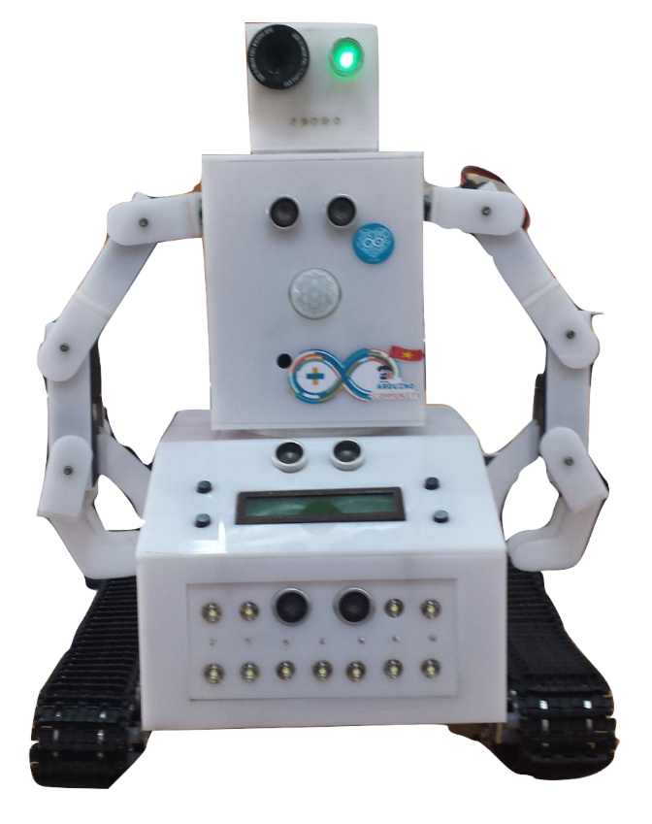

KHÓA HỌC LẬP TRÌNH VỚI ARDUINO
ARDUINO.VN
CLB Robotics & IoT
Trường ĐH Khoa học Tự nhiên

Slide 2



Giới thiệu sản phẩm
ARDUINO.VN
https://www.facebook.com/groups/1842311526095651/

Slide 3


sản phẩm cuối kỳ
ARDUINO.VN

Slide 4
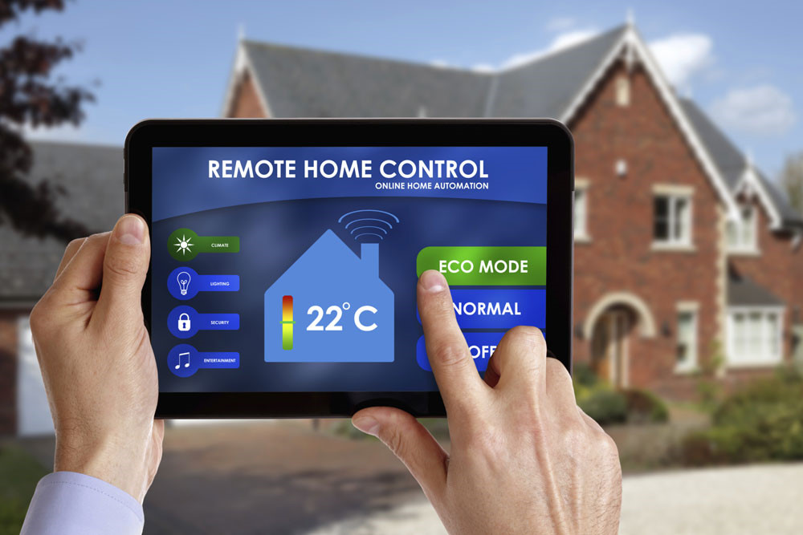
Nhà thông minh
ARDUINO.VN

Slide 5
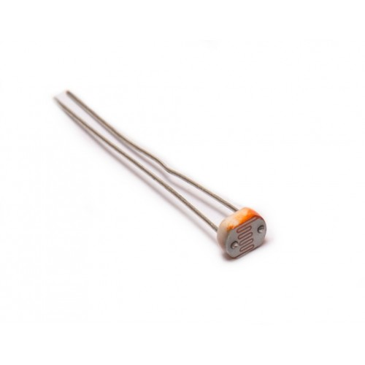
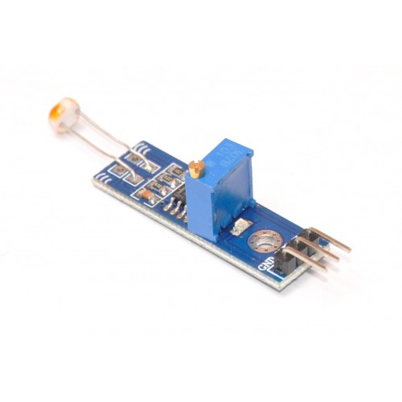
Cảm biến ánh sáng (quang trở)
ARDUINO.VN

Slide 6
Cảm biến ánh sáng
ARDUINO.VN
Tự bật đèn khi trời tối
Tự tắt đèn khi trời sáng Tiết kiệm điện năng

Slide 7
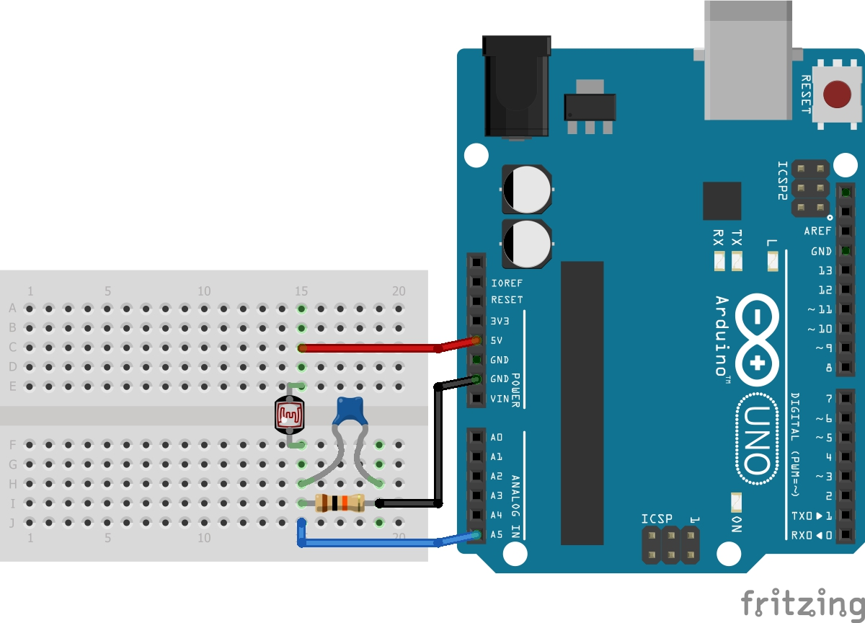
Lắp mạch
ARDUINO.VN

Slide 8
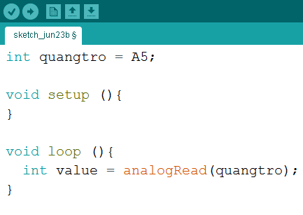
Viết chương trình
ARDUINO.VN

Slide 9
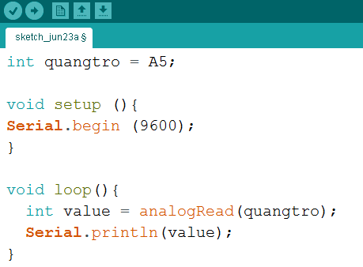
Xuất giá trị cảm biến
ARDUINO.VN

Slide 10
xung trên led vs analog
ARDUINO.VN
Sensor từ 0 --> 1023

Slide 11


Dùng đèn pin thay đổi ánh sáng!!!

Slide 12

trò chơi cá nhân 1!!!
Điều khiển 1 đèn bật khi khi trời tối
Tắt khi trời sáng
➔ gợi ý dùng if else

Slide 13
trò chơi cá nhân 2!!!
Điều khiển 2 đèn bật/tắt ngược nhau khi khi trời tối, sáng.
➔ gợi ý dùng if else

Slide 14
Làm việc nhóm nào!!!
ARDUINO.VN

Slide 15
trò chơi nhóm 1!!!
Điều khiển độ sáng 1 đèn sáng theo giá trị cảm biến
➔ gợi ý dùng analogWrite
và hàm map chuyển

Slide 16
trò chơi nhóm 2!!!
Dùng 2 cảm biến điều khiển bật/tắt 2 đèn led
(tưởng tượng 1 cảm biến lắp ở phòng khách, 1 cảm biến ở phòng ngủ)

Slide 17

Bài tập nhóm nâng cao
ARDUINO.VN

Slide 18
trò chơi nhóm 3 nâng cao!!!
Dùng 1 biến trở giới hạn khi nào đèn sẽ được bật, tắt do cảm biến

Slide 19
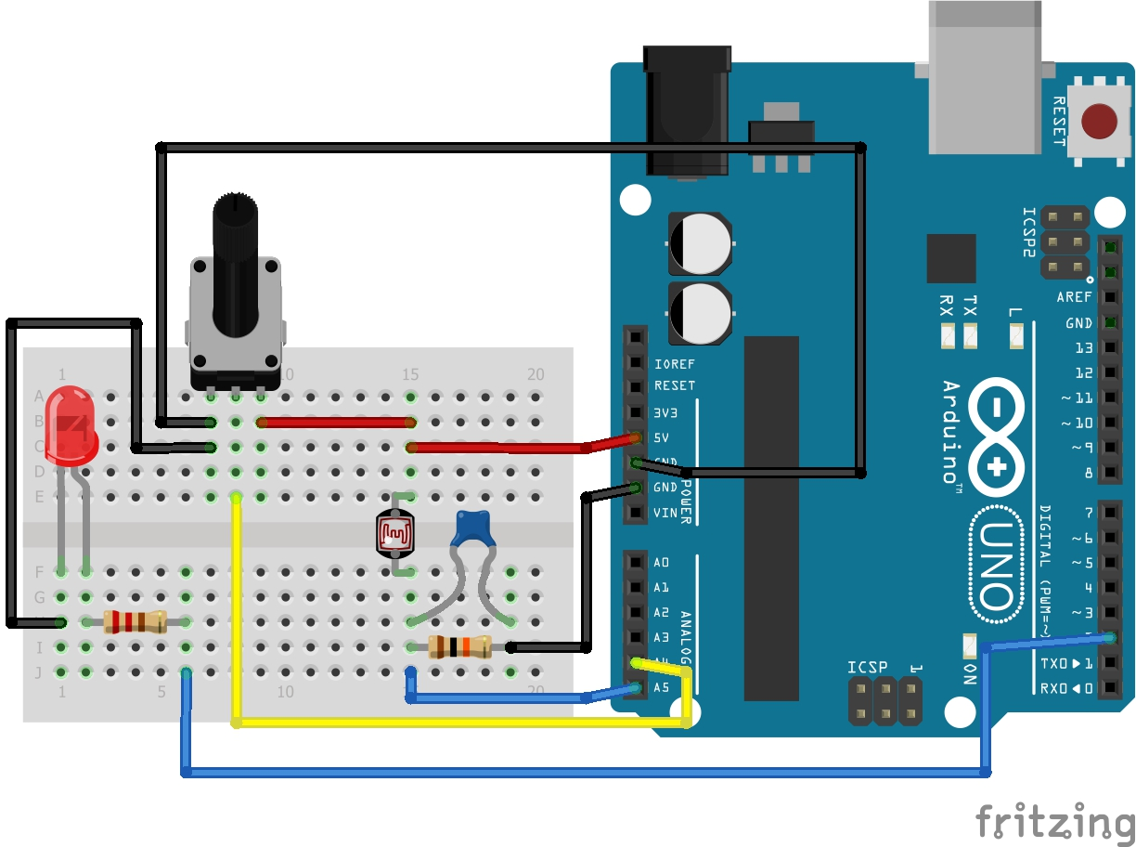
Gợi ý trò chơi nhóm!!!

Slide 20
Tổng kết buổi học!!!
Tìm hiểu về cảm biến ánh sáng
Biết cách bật/tắt đèn khi trời tối/sáng
Biết cách thay đổi độ sáng theo cảm biến
Sử dụng biến trở quản lý cảm biến

Slide 21

Kết thúc buổi học
ARDUINO.VN

